Slide 1
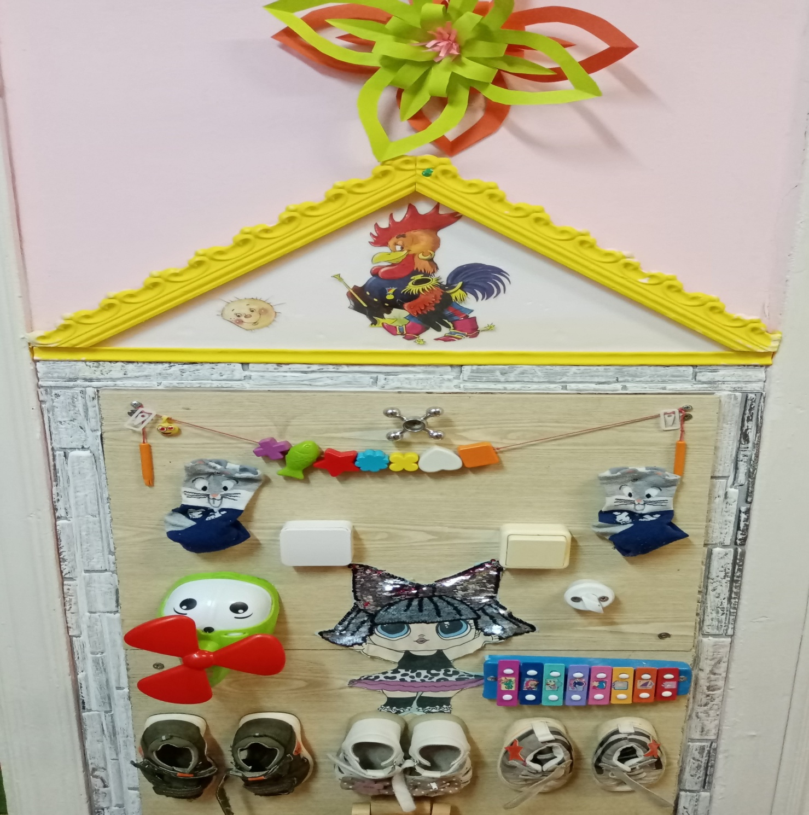

АВТОРСКОЕ
ДИДАКТИЧЕСКОЕ ПОСОБИЕ
Б И З И Б О Р Д
ДЛЯ ДЕТЕЙ РАННЕГО И МЛАДШЕГО ДОШКОЛЬНОГО ВОЗРАСТА
Автор:
Калягина Елена Игоревна
воспитатель МОУ Детского сада №257 Тракторозаводского района Волгограда
Волгоград
2025

Slide 2
АННОТАЦИЯ
Интерес, любознательность, конструктивного взаимодействия со сверстниками и взрослыми
Высшие психические функции
Базовые навыки
Дидактическое пособие «Бизиборд» направлено на развитие детей раннего и младшего дошкольного возраста, а также детей с ОВЗ.

Slide 3
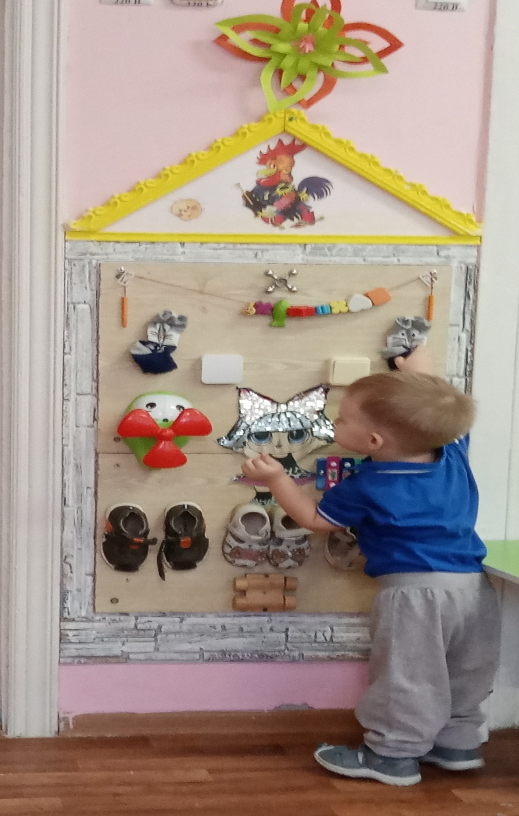
АННОТАЦИЯ
Отличительной особенностью дидактического пособия «Бизиборд» является то, что оно самостоятельно изготовлено автором и может быть воспроизведено родителями детей раннего и младшего дошкольного возраста, а также детей с ОВЗ для закрепления полученных знаний и навыков в домашних условиях.
Все элементы легко заменяемы.

Slide 4

ЦЕЛЬ
Осуществлять познавательное сенсорное развитие в ходе разнообразной деятельности детей раннего и младшего дошкольного возраста, а также детей с ОВЗ через дидактические игры.

Slide 5



ПЕДАГОГИЧЕСКИЕ ЗАДАЧИ
Задачи воспитания:
учить бережно и аккуратно относиться к вещам и игрушкам;
выполнять действия согласно инструкциям;
соблюдать последовательность действий;
формировать основы безопасности жизнедеятельности;
приучать совместно и дружно играть.
Задачи обучения:
закладывать предпосылки для развития знаний финансовой грамотности;
расширять знания о цвете, форме и материалах, из которых сделаны окружающие предметы;
учить счёту (один, много, в пределах пяти).
Задачи развития:
развивать мелкую моторику рук;
формировать и закреплять навыки застёгивания и расстёгивания сандалий и ботинок;
активизировать речь детей;
расширять словарный запас;
формировать понятие «мой дом»,
развивать социально-бытовые навыки;
развивать мышление, внимание, воображение.

Slide 6

ПЛАНИРУЕМЫЕ РЕЗУЛЬТАТЫ
Может играть рядом, не мешать другим детям, подражать действиям сверстника и взрослого. Проявляет интерес к совместным играм со сверстниками и взрослыми.
Общается в диалоге с воспитателем. Может поделиться информацией, пожаловаться на неудобство и действия сверстника. Обращается с речью к сверстнику.
Выполняет простейшие трудовые действия.
Проявляет элементарные правила вежливости.
Знает свое имя. Называет предметы ближайшего окружения, имена членов своей семьи и воспитателей.
Осуществляет перенос действий с объекта на объект, использует предметы-заместители.
Узнает и называет игрушки и предметы быта.
Группирует однородные предметы, выделяет один и много.
Умеет по словесному указанию взрослого находить предметы по назначению, цвету, размеру.
Сопровождает речью игровые и бытовые действия.
По просьбе взрослого проговаривает слова, небольшие фразы.
Отвечает на простейшие вопросы («Кто?», «Что?», «Что делает?»)
Может рассказать об игрушке.
Умеет делиться игрушками
Примеряет на себя роли, действует согласно роли.
Использует игрушки - заменители

Slide 7

ДИАГНОСТИКА РЕЗУЛЬТАТОВ
Диагностика результатов проводиться индивидуально (беседы) и в подгруппе детей (наблюдение, игры).
Результаты педагог отмечает в сводной таблице результатов диагностики группы дважды (до начала проведения целенаправленной работы и в конце года). После анализа результатов у педагога есть возможность скорректировать обучение детей, провести дополнительную работу по развитию сенсорных и социально-бытовых навыков.
НАБЛЮДЕНИЕ | БЕСЕДЫ | ИГРЫ

Slide 8
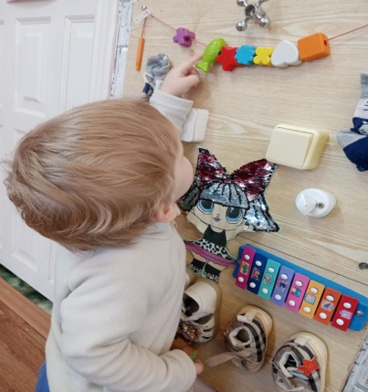
СОДЕРЖАНИЕ ОБРАЗОВАТЕЛЬНОЙ ДЕЯТЕЛЬНОСТИ (1 ЭТАП)
На начальном этапе работы с дидактическим пособием «Бизиборд» занятия с детьми проводятся индивидуально. Каждый ребёнок должен быть ознакомлен со всеми элементами пособия, правилами игры с его частями. Ознакомление проводится во вторую половину дня и занимает 5- 10 минут.

Slide 9
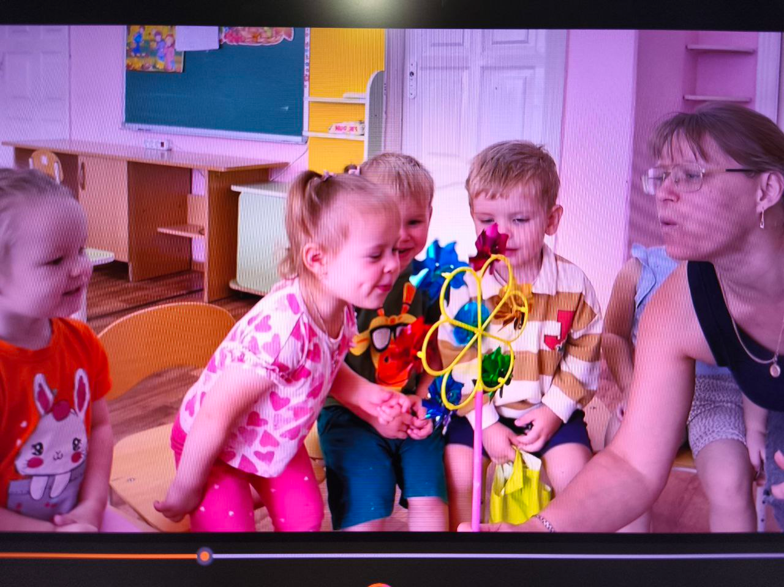
СОДЕРЖАНИЕ ОБРАЗОВАТЕЛЬНОЙ ДЕЯТЕЛЬНОСТИ (2 ЭТАП)
На втором этапе работа с элементами пособия включается в непосредственно образовательную деятельность во время подгрупповых занятий с детьми.
Занимает не более
3 минут.

Slide 10
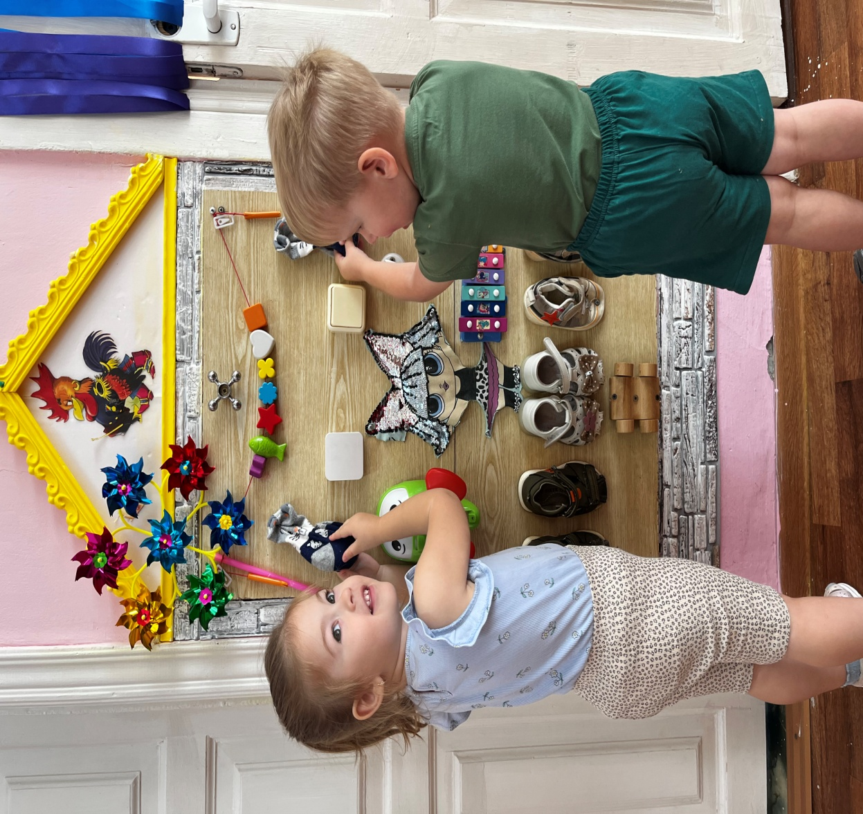
СОДЕРЖАНИЕ ОБРАЗОВАТЕЛЬНОЙ ДЕЯТЕЛЬНОСТИ ( 3 ЭТАП)
На заключительном этапе детям предлагается самостоятельно поиграть с элементами пособия «Бизиборд», не мешая друг другу.
Дидактическое пособие позволяет решать образовательные задачи ФОП ДО с учётом возрастных особенностей детей раннего и младшего дошкольного возраста, формирует у детей осознанное отношение к миру, обществу и к себе.

Slide 11
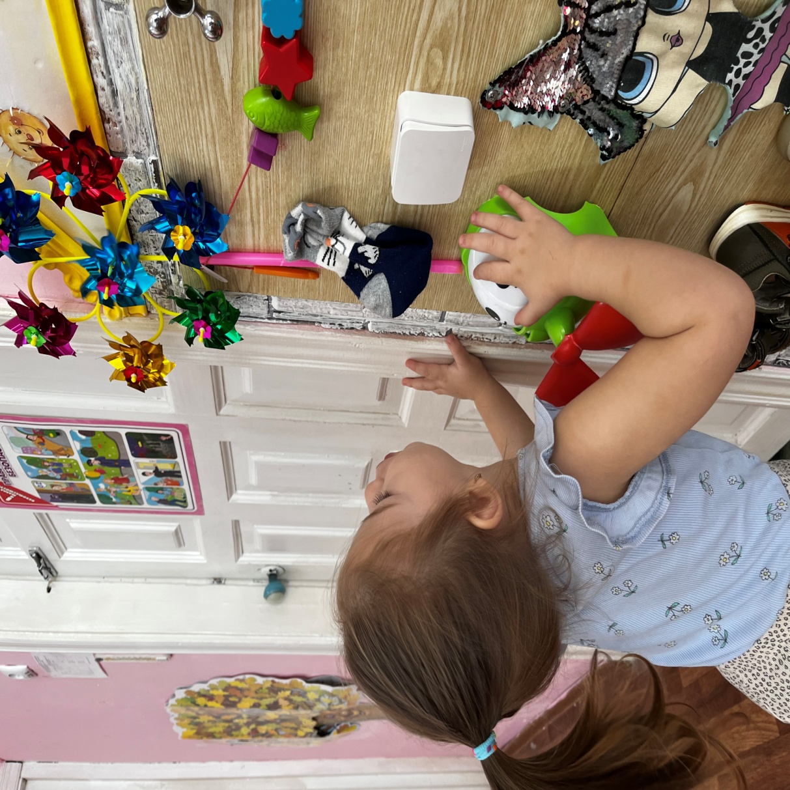
НЕОБХОДИМЫЕ
МАТЕРИАЛЫ И ОБОРУДОВАНИЕ
выключатели, замОк, вертолёт с вертушкой, счёты на шнурке в виде фигурок животных и предметов, кукла с пайетками, кран-вертушка, металлофон, сандалии с липучками и застежками, каталка с колёсами, носки с пищалками
Изюминкой данного пособия стали детские сандалии и вертолёт

Slide 12
УСЛОВИЯ РЕАЛИЗАЦИИ
ПРОСТРАНСТВО ДЛЯ ОРГАНИЗАЦИИ
ВРЕМЯ В РЕЖИМЕ ДНЯ
ПРОДОЛЖИТЕЛЬНОСТЬ ПРОВЕДЕНИЯ

Slide 13
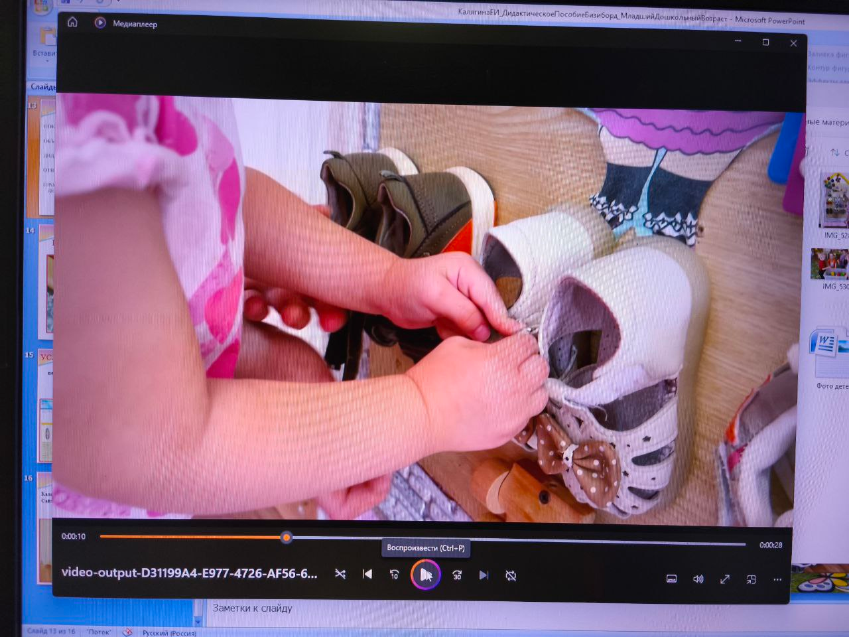
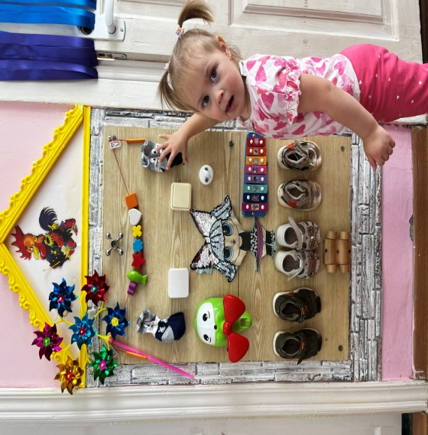
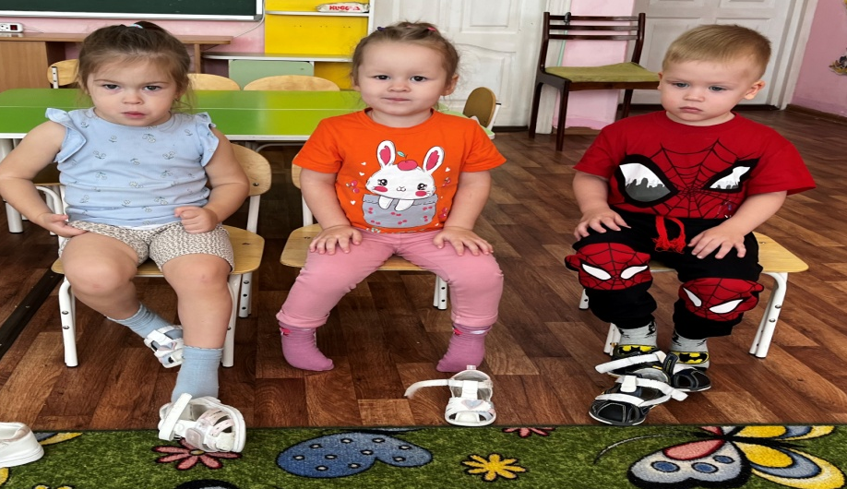
ПЕДАГОГИЧЕСКИЕ
МЕТОДЫ И ПРИЁМЫ
ПОКАЗ
ОБЪЯСНЕНИЕ
ДИДАКТИЧЕСКИЕ ИГРЫ
ОТВЕТЫ НА ВОПРОСЫ
ПРАКТИЧЕСКАЯ ДЕЯТЕЛЬНОСТЬ

Slide 14
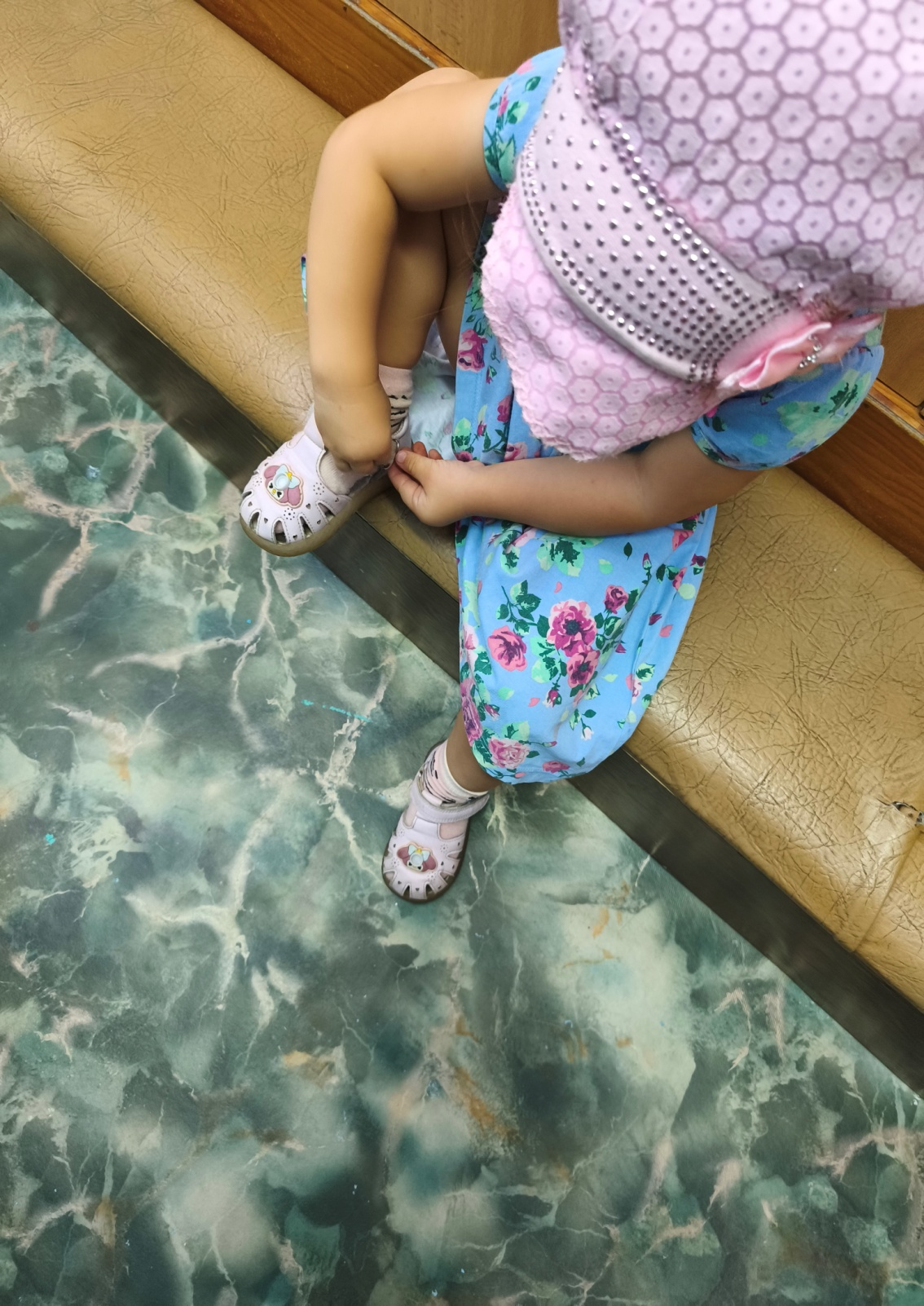
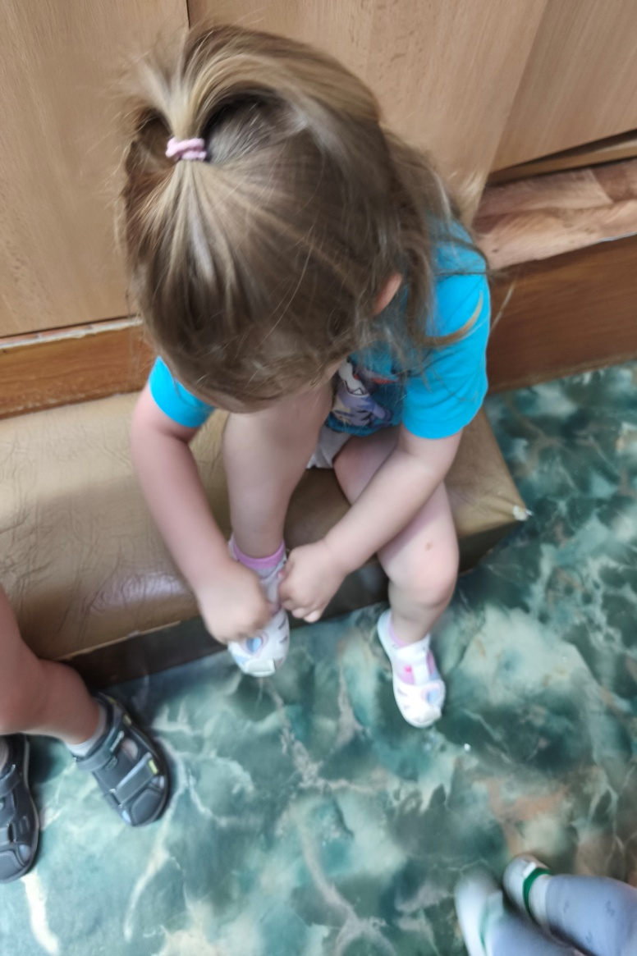
ПРАКТИЧЕСКАЯ ЗНАЧИМОСТЬ

Slide 15


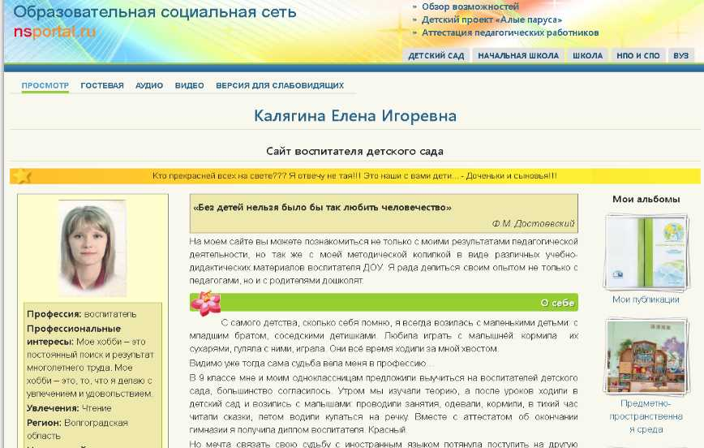
УСЛОВИЯ РЕАЛИЗАЦИИ
Единственное требование к педагогу –его педагогическая компетентность

Slide 16
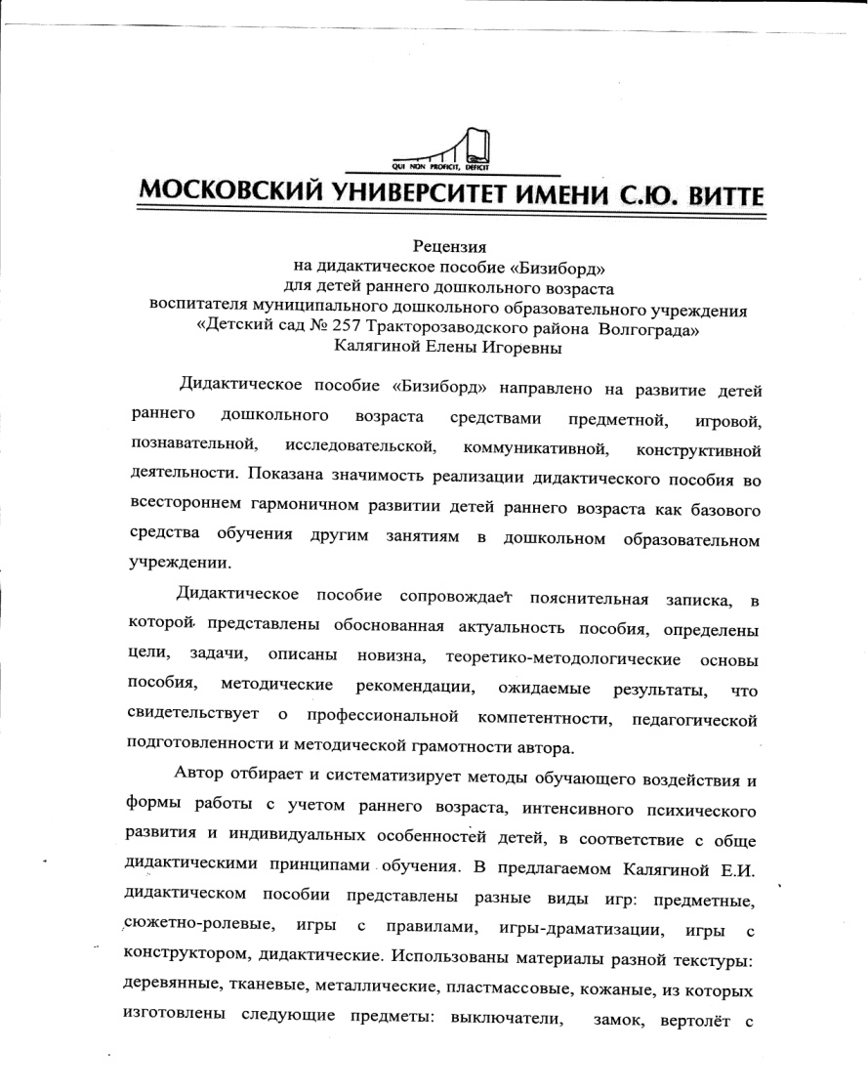
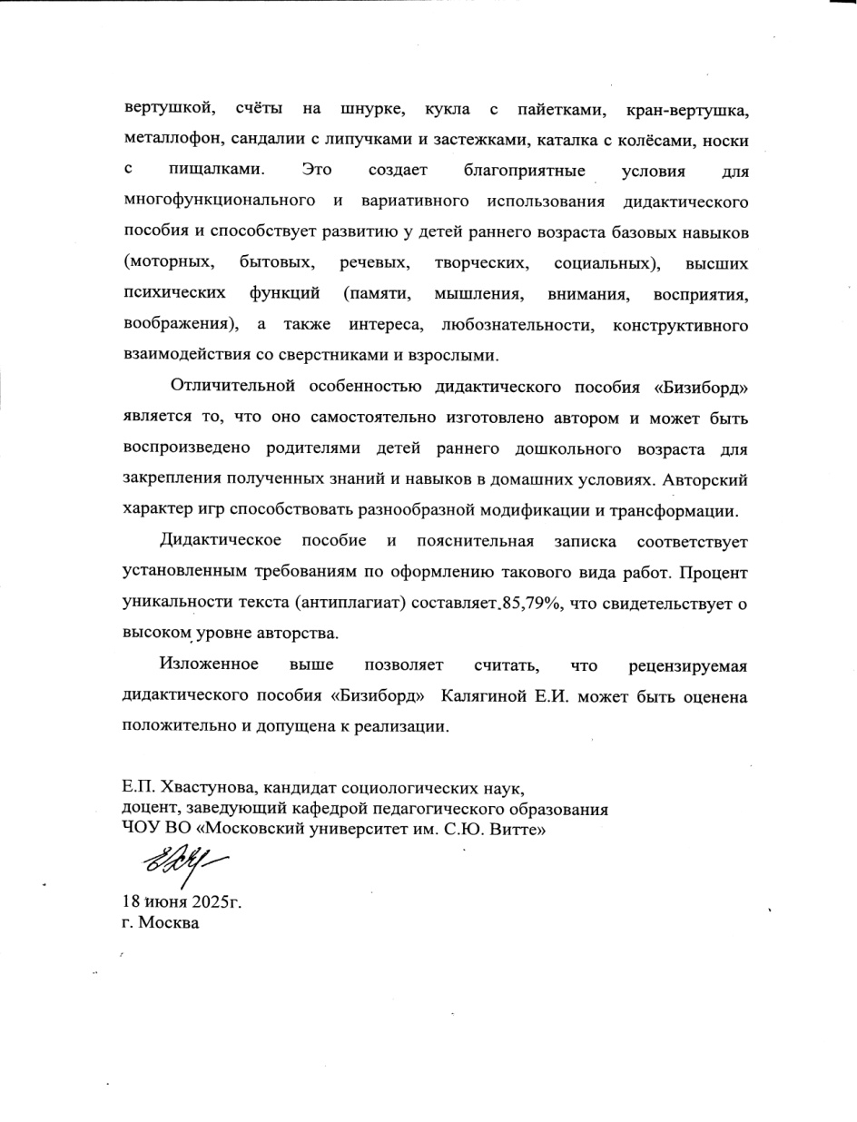
Рецензия кандидата социологических наук, доцента, заведующего кафедрой педагогического образования ЧОУ ВО «Московский университет им. С.Ю. Витте»
Хвастуновой Е.П. на дидактическое пособие «Бизиборд» для детей раннего и младшего дошкольного возраста Калягиной Е.И.

Slide 17

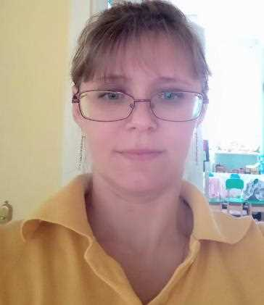
КОНТАКТЫ
Калягина Елена Игоревна
Сайт педагога
МОУ Детский сад №257 Тракторозаводского района Волгограда
Адрес: 400033, Россия, г. Волгоград, ул. им. академика Богомольца, 3а,
тел/факс (8442)70-14-00
e-mail: dou257@volgadmin.ru;
Сайт: http://mou257.oshkole.ru

